Slide 1
Kazuistiky – vliv infúze, antikoagulans
M. Šolcová, 3-4/23

Slide 2
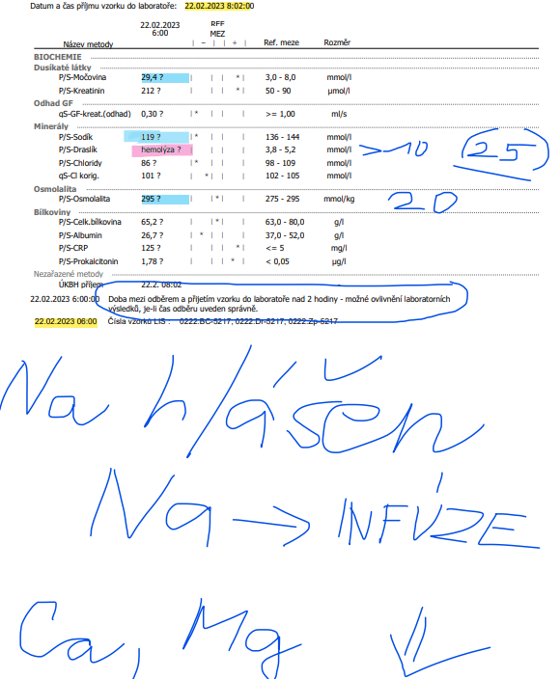
Vliv antikoagulačního činidla

Slide 3
Závěr:
Otestuj přítomnost K₃EDTA – podezření?, jak prokázat?
Extrémně vysoké P/S K (kontroluj i výsledek při vydání hemolýza – neodpovídá hemolýze, při HI 1000 = 10 g/l zvýšení o 4 mmol/l) – podezření na vliv infúze či přelití z K3EDTA, vyloučit dlouhý transport (+ chlad?), vysoký počet krevních elementů (trombo, leuko – 100 . 10⁹/l trombo a 100 . 10⁹/l leuko zvyšuje K o 1 mmol/l).
Pokud vše OK, doplň Ca a Mg, jejich extrémně nízké hodnoty svědčí o přítomnosti EDTA (snížená bude i aktivita enzymů, Mg je kofaktorem řady enzymů, např. ALP).

Slide 4
K₃EDTA – přelito z KO

Slide 5
Vliv infúze FR – nevydávat!
Při podezření na odběr z infúze doplnit CB a alb!

Slide 6
Vliv infúze Plasmalyte – nevydávat! Viróza – opak. zvracení, teplota, hyperventilace - RAL
Plasmalyte: Na, K, Cl, Mg (nrení Ca, P)
Ionizovaný vápník cca 50 % celkového Ca (vliv pH a albuminu)
aRAL, přesto také MAC AG 19 (keto)+ MAL (hypoCl)

Slide 7
Vliv infúze Plasmalyte
Plasmalyte: 140-5-98, Mg 1,5, acetát, glukonát - alkalizující

Slide 8
Vliv infúze Plasmalyte

Slide 9
Infúze KCl 7,5%

Slide 10
Směrnice KV
MS Teams – Provoz – Soubory – LIS – 000Směrnice KV (v budoucnu v SLP)

